Slide 1
A hullámvasúton...
Mikusi Róbert
Vezérigazgató helyettes
Market Zrt
2016. November 29.

Slide 2
Bemutatott témák
Bevezető gondolatok
Építőipar jelenlegi helyzete
Kivel állunk kapcsolatban?
Szervezet
A jövő elkezdődött

Slide 3
Bevezető gondolatok
Mérnöknek lenni…
…Felelősség
…Szaktudást igényel

Slide 4

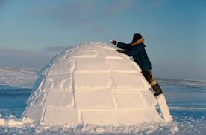
Bevezető gondolatok
Felelősség
Épületek biztonságos használata

Slide 5

Bevezető gondolatok
Felelősség
Épített környezetünk

Slide 6
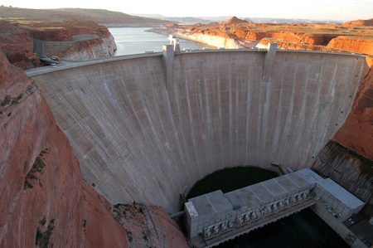
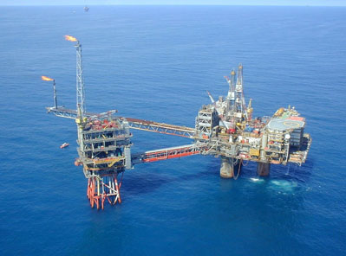
Bevezető gondolatok
Szaktudást igényel
Mérnöki teljesítmény
Hatékony épület

Slide 7

Bevezető gondolatok
Rendkívül összetett és kockázatos
Szabályok és keretek között az ingatlanfejlesztés minden fázisában
Ellentétes érdekek, de csapatmunka kell

Slide 8
Bevezető gondolatok
Jogi
Pénzügyi
Műszaki
Idő
KERETEK
DE MINDEN PROJEKT MÁS!!!

Slide 9
Bemutatott témák
Bevezető gondolatok
Építőipar jelenlegi helyzete
Kivel állunk kapcsolatban?
Szervezet
A jövő elkezdődött

Slide 10
Építőipar jelenlegi helyzete
Magasépítés
7 éves ciklusok
Hisztéria
Emelkedő árak munkadíj oldalon
Kapacitáshiány
Szakemberhiány - külföld

Slide 11
Építőipar jelenlegi helyzete
Befektetők ismét megjelentek
Ismét elérhető finanszírozás
Spekulatív alapon is van projekt
EUs források (új ciklus 2014-2020)

Slide 12
Építőipar jelenlegi helyzete
2 200 mrd Ft termelés – GDP 3.7%
275 e munkavállaló
90 e vállalkozás
Piaci szereplők
Hazai
Külföld
Érdekképviselet ÉVOSZ

Slide 13
Építőipar jelenlegi helyzete
Kormányzati törekvések
Fedezetkezelő
191/2009 (IX.15) Korm Rendelet
E-napló
TSZSZ
Új Ptk.
1567/2015 (IX.4.) Korm hat
“Gazda” – Miniszterelnökség
Építészeti és építésügyi helyettes államtitkár
HIPA
Plázastop

Slide 14
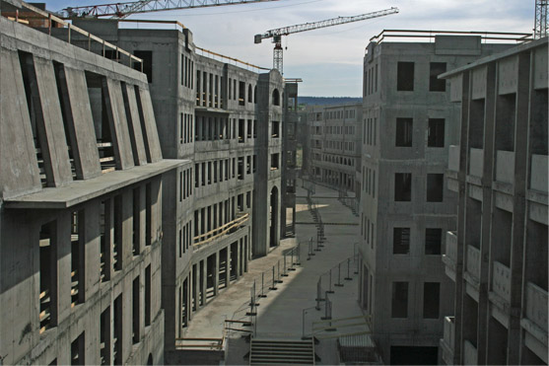
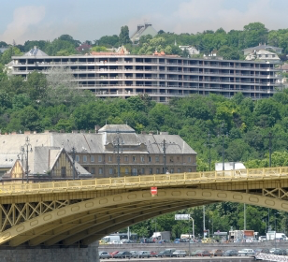
Építőipar jelenlegi helyzete
Szellemprojektek - ingatlanlufi
?

Slide 15
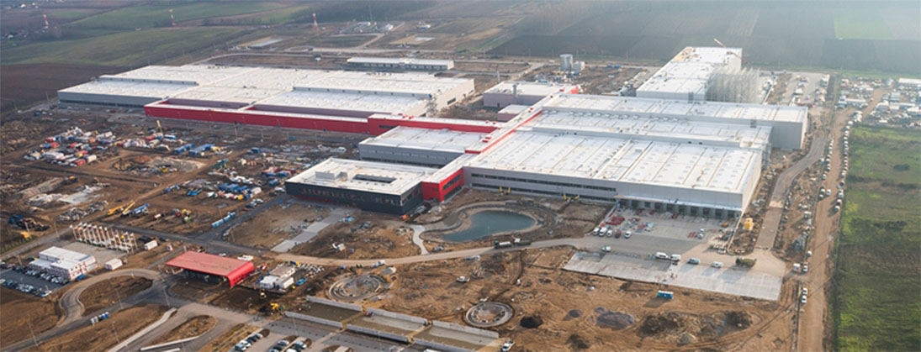
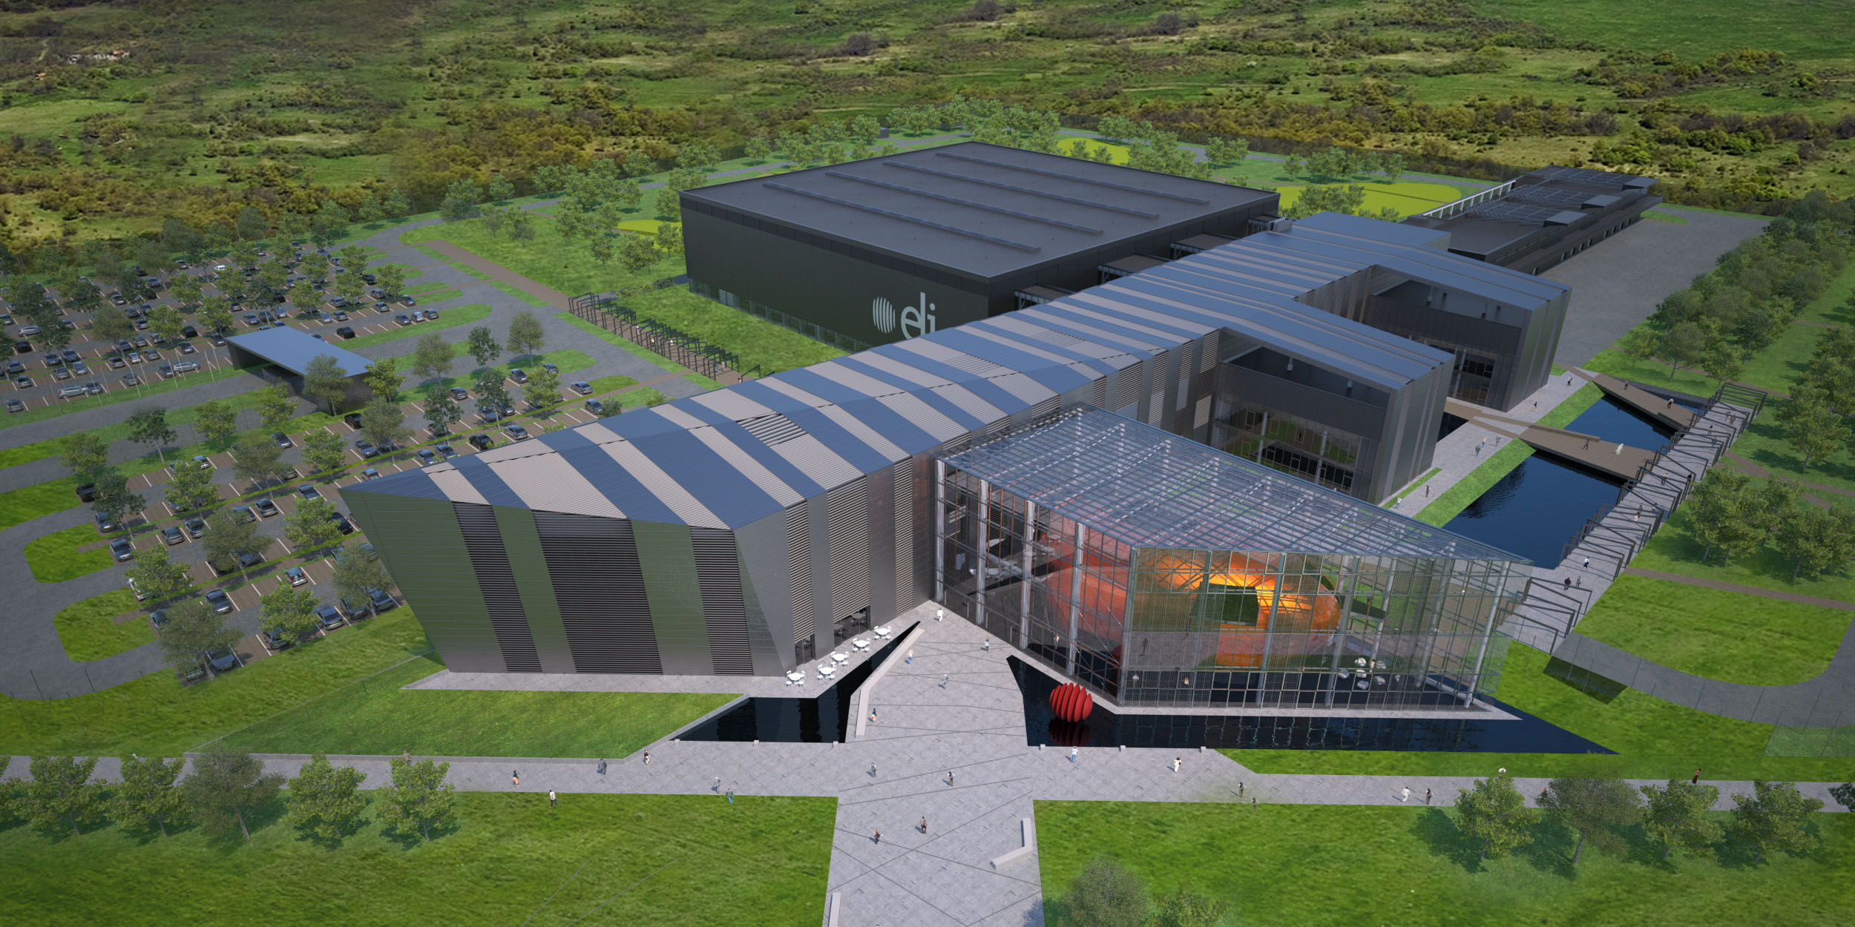
Építőipar jelenlegi helyzete
Megvalósult projektek

Slide 16

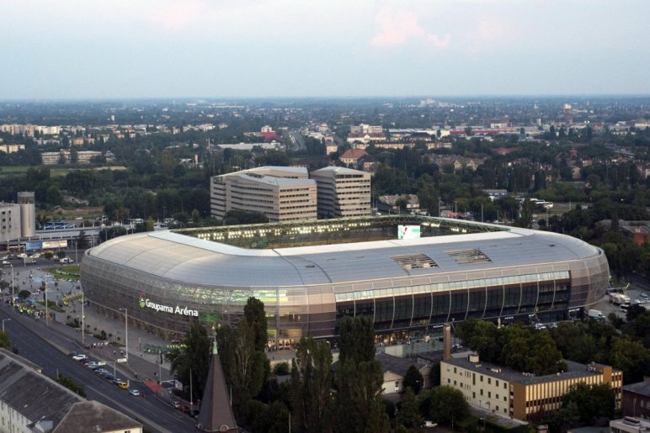
Építőipar jelenlegi helyzete
Megvalósult projektek

Slide 17

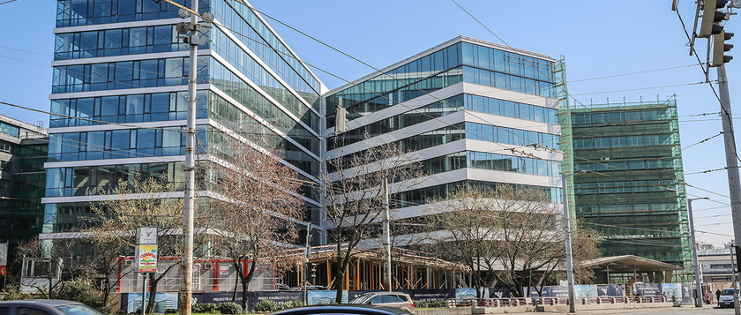
Építőipar jelenlegi helyzete
Megvalósult projektek

Slide 18
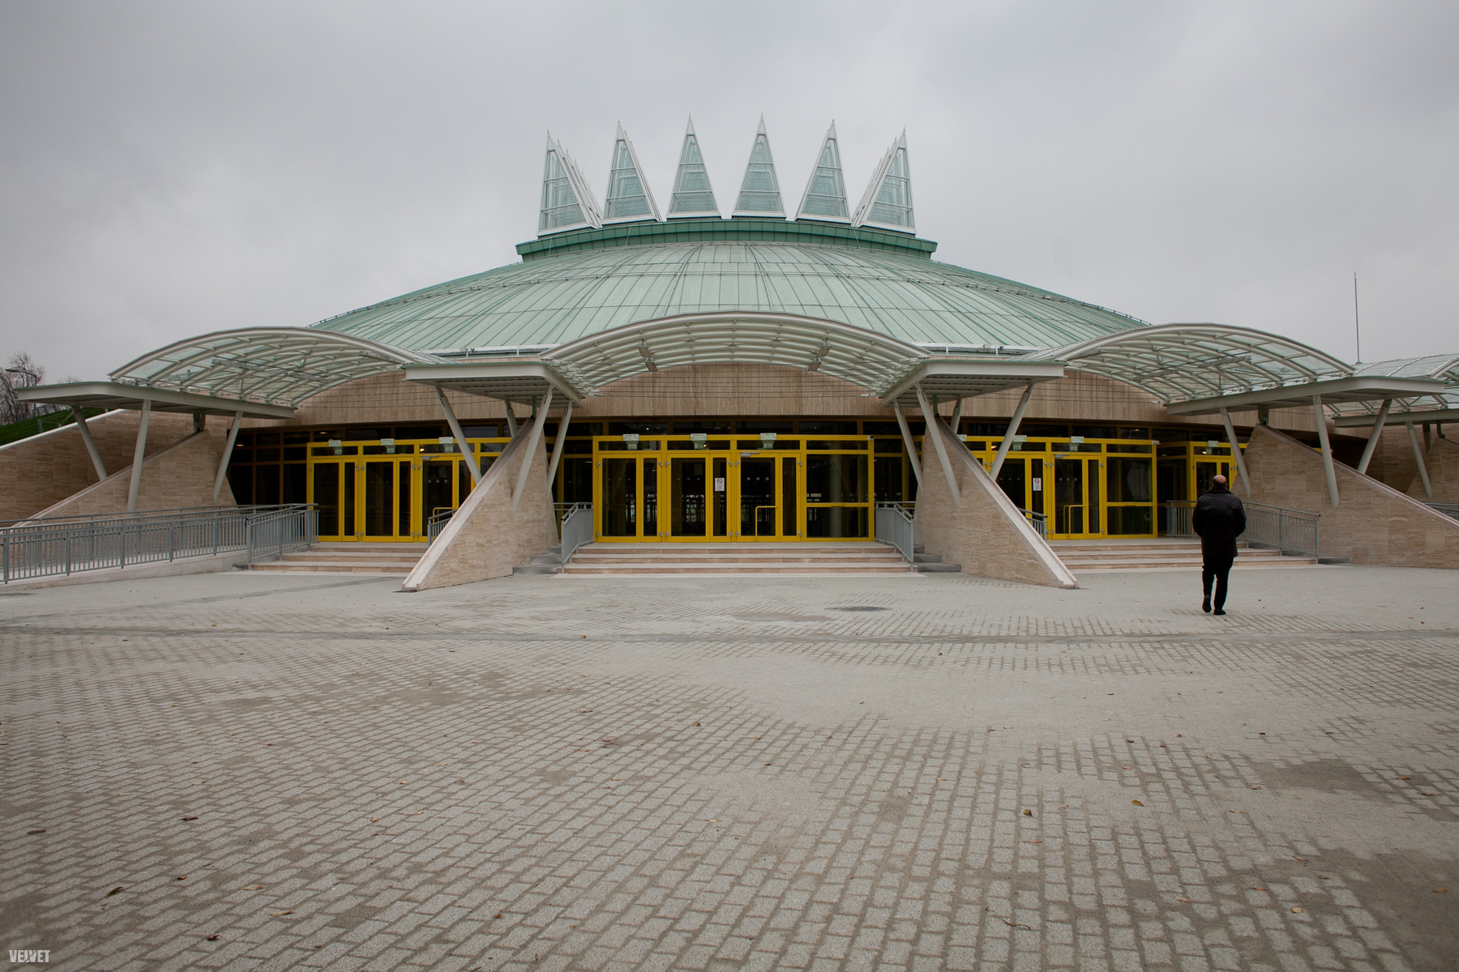
Építőipar jelenlegi helyzete
Megvalósult projektek

Slide 19
Építőipar jelenlegi helyzete
Jogi környezetünk
Étv LXXVIII. Tv. 1997.
OTÉK 253/1997. Korm r., OTSZ
191/2009. Korm r. Kódex
312/2012. Korm r. Engedélyezés
ÚJ Kbt! Újabb Kbt!
1567/2015 (IX.4.) Korm hat
Országos Építésügyi Nyilvántartás
ÉTDR
Új Ptk V. Tv. 2013
Miniszterelnökséget vezető Miniszter
Szabványok

Slide 20
Bemutatott témák
Bevezető gondolatok
Építőipar jelenlegi helyzete
Kivel állunk kapcsolatban?
Szervezet
A jövő elkezdődött

Slide 21
Kivel állunk kapcsolatban?
Ingatlanfejlesztés célja
Hatékony
Költségkereten belül
Minőség
Energiatakarékos
Fenntartható
Ennek vagyunk részesei!!
A siker kulcsa a TERVEZÉS!!

Slide 22
Kivel állunk kapcsolatban?
Telektulajdonos
Finanszírozó/Beruházó
Műszaki ellenőr
Befektető
Fejlesztő
Tervező
Kivitelező
Bérlő
Lebonyolító/PM
Tervellenőr
Hatóságok
Üzemeltető
Alvállalkozó
Szaktervező
QS
Ügynök/Tanácsadó

Slide 23
Kivel állunk kapcsolatban?
Fejlesztés/Koncepció/Előkészítés
Tervezés
Engedélyeztetés
Tender eljárás/ajánlatadás
Kivitelezés
Átadás/Használatbavételi engedély
Üzemeltetés

Slide 24
Kivel állunk kapcsolatban?
Állami beruházás
Magán befektető
Hazai vagy külföldi befektető
Jelen lévő szereplők – bővítések??
Új befektetők – mivel győzzük meg őket??
EU támogatások

Slide 25
Kivel állunk kapcsolatban?
Lakó Ipari Sport
Logisztika Iroda Speciális
Hotel Kereskedelmi
Műemlék Közintézmény

Slide 26
Kivel állunk kapcsolatban?
Jogi
Szerződések
Pénzügyi
Finanszírozás, budget
Műszaki
Szabványok, minőségi előírások, harmonizált jogszabályok
Műszaki tartalom
Idő
Ütemezés

Slide 27
Kivel állunk kapcsolatban?
Szerződéses jogviszony/felelősség alapján
Generálkivitelezés
Fővállalkozás
Design&Build
Construction management
Megrendelő felkészültségétől függ

Slide 28
Bemutatott témák
Bevezető gondolatok
Építőipar jelenlegi helyzete
Kivel állunk kapcsolatban?
Szervezet
A jövő elkezdődött

Slide 29
Szervezet

Slide 30
Szervezet

Slide 31
Szervezet
Management
Vállalkozási igazgatóság
Kivitelezési igazgatóság
Pénzügyi igazgatóság
Back office
HR

Slide 32
Szervezet
Vállalkozási igazgatóság
Vállakozási igazgató
Vállalkozási előkészítők
Kivitelezési igazgatóság
Műszaki igazgatók
Kivitelezési előkészítők
Építésvezetők
Művezetők
Fizikai dolgozók
Tervkoordinátorok

Slide 33
Szervezet
Pénzügyi igazgatóság
Könyvelés
Pénzügy
Kontrolling
Jogi osztály
Back office
Asszisztencia
HR
Munkaügy
Bérszámfejtés

Slide 34

Szervezet

Slide 35
Szervezet
Minden projekt más
Minden beruházó más
Eltérő érdekek – Mi vagyunk az első ütközőpont
De ő a legfontosabb!!
Alkalmazkodni kell
Win-Win

Slide 36
Szervezet
Beruházó milyen csapattal érkezik?
Milyen lebonyolítást tervez?
Milyen felkészültségű?
Milyen tervfázisban?

Slide 37
Szervezet
Árajánlat készítése rövid/extrém rövid idő alatt
Évekig készítik elő
Kivitelezés rövidebb idő alatt

Slide 38
Szervezet
Biztonság/Biztosítékok
Guarantees
Legalacsonyabb ár
Cost
Minőség
Quality
Munkabiztonság
Safety

Slide 39
Szervezet
Megbízható partner
Tapasztalat
Referenciák
Gyakorlat/Folyamatok
Jogi ügyek
Alvállalkozói struktúra
Megfelelő mérnöki gárda
Biztosítékok
Tőkeerős
Garanciák (teljesítési, szavatossági)

Slide 40
Szervezet
Vállalkozás
Milyen dokumentáció alapján?
Árképzés - önköltség
Mennyiségi kockázat
Általában egyeztetés szükséges
Legalacsonyabb ár dönt
Komplex értékelési rendszer is lehet
Előminősítés

Slide 41
Szervezet
Vállalkozás
Alternatívák kezelése, ütemezés
Mérnöki szellemi termék
Optimalizálási lehetőségek
Eltérő érdekek (tervező, lebonyolító, beruházó, kivitelező)
Ellentmondások kezelése

Slide 42
Szervezet
Jog
Szerződéses feltételek
GMP
Garanciák/Biztosítékok
Előfinanszírozás/Előleg
Pénzügyi feltételek

Slide 43
Szervezet
Jog
Feltételezzük, hogy mindkét fél korrekt
“Náluk” a forrás és jogosultság
“Nálunk” a szaktudás
Átalányár vs Tételes elszámolás
Alapadatok, körülmények
Másik fél feladatai

Slide 44
Szervezet
Tervkoordináció
Építési engedély
Kiviteli tervek
Gyártmány tervek
Létesítési engedélyek
Közmű engedélyek
Megvalósulási tervek

Slide 45
Szervezet
Kivitelezés
“Beavatkozunk” a település életébe
Szerződés teljesítése
Alkalmazkodás a Megrendelő igényeihez
Adminisztráció
Stáb felállítása
Rendszerek projektre való illesztése
Reporting

Slide 46
Szervezet
Kivitelezés
Helyszíni organizációs terv
Organizációs műleírás
Ütemtervek
létszám, erőforrás – gépi, humán
Biztonsági és egészségvédelmi terv
Szervezeti ábra, felelősségi mátrix

Slide 47
Szervezet
Kivitelezés
Kockázatelemzés (BE terv!)
Minőségbiztosítási terv
Minőségügyi terv
TU, MMT
Fenntarthatósági terv, környezetvédelem
Hulladékkezelési terv

Slide 48
Szervezet
Kivitelezés
Dokumentumkezelési terv
Archiválás
Átadási dokumentáció
Jelentések (napi, heti, havi)
Üzemeltetési terv
Garanciák
Pénzügyi elszámolások

Slide 49
Szervezet
Kivitelezés
Helyszíni organizációs terv
Közművek (ideiglenes, végleges)
Forgalomtechnika
Ideiglenes létesítmények
Biztonsági berendezések
Beléptetés, regisztráció
Segédüzemek
Depok, raktárak

Slide 50
Szervezet
Kivitelezés
Helyszíni organizációs terv
Közlekedési útvonalak
Anyagszállítás
Daruzás, függőleges szállítás
Hulladékkezelés

Slide 51
Szervezet
Kivitelezés
Alvállalkozói politika
Mennyiségi ellenőrzés – tender során?
Többletmunka/pótmunka
Optimalizálás
Beszerzési politika – saját beszerzés
Garanciavállalás

Slide 52
Szervezet
Kivitelezés
Használatbavételi engedély
Szerződéses kötelem?
Jogerős status?
Műszaki átadás átvétel
Hibalisták felvétele, ellenőrzése

Slide 53
Szervezet
Kivitelezés
Átadási dokumentáció
Dokumentumok ütemezése

Slide 54
Szervezet
A Megrendelő a megállapodott terméket kell, hogy kapja a szerződésben rögzített műszaki tartalommal, minőségben és időben!
Finanszírozáshoz szükséges minden adminisztráció korrekt biztosítása!

Slide 55
Bemutatott témák
Bevezető gondolatok
Építőipar jelenlegi helyzete
Kivel állunk kapcsolatban?
Szervezet
A jövő elkezdődött

Slide 56
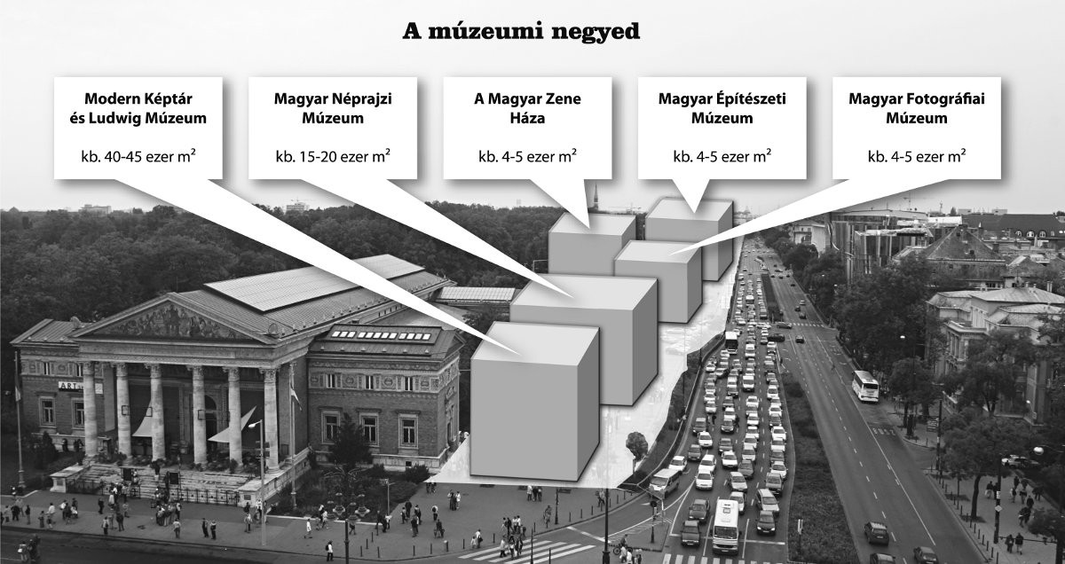
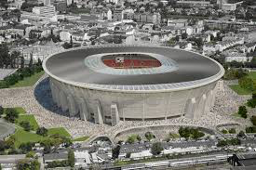
A jövő elkezdődött

Slide 57

Fény az alagút végén?

Slide 58
A jövő elkezdődött
TAO – Sport
NHP (?)
EU források – 12 000 mrd
CSOK(?)
Magyarország felminősítése

Slide 59
A jövő elkezdődött
3D Tervezés vs BIM
Hatékonyság
Fenntarthatóság

Slide 60

Kérdések

Slide 61
Köszönöm a figyelmet!

